Slide 1
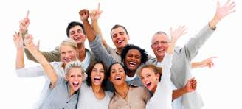
Rutin kontorslandskap Dometic
Denna arbetsplats delas av många. För att vi som arbetar här ska må bra behöver följande respekteras av…….
……Dig som arbetar i kontorslandskapet:
  Håll låg ljudnivå på ringsignaler och samtal
  Håll planerade och oplanerade möten i konferensrummet/fikarummet
  Håll ordning på och runt din arbetsplats samt gemensamma utrymmen
…... Dig som besökare – tänk på följande:
  Kontorslandskapet är ingen ”genomfartsled”
  Håll låg ljudnivå
Tack för din omtanke!

